Slide 1
Skolinformation Årskurs 3
Notes:
Fråga eleverna om de jobbar något extra jobb osv.
Förklara att ni är från GS-facket.

Slide 2
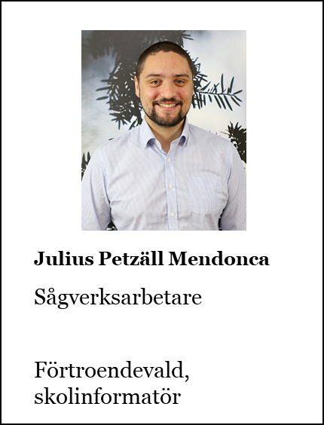
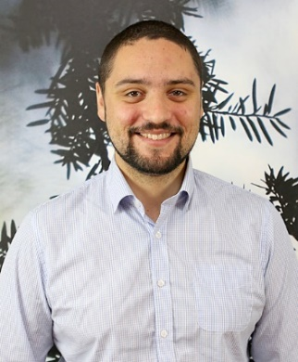
Vilka är vi?
Julius Petzäll Mendonca
Sågverksarbetare
Förtroendevald, skolinformatör
Notes:
Presentera er och vad ni jobbar samt vilka uppdrag ni har. Försök benämna med stolthet att ni är helt vanliga arbetare som gör detta frivilligt.
OBS! Glöm inte lägga in en bild på er, vill ni inte ha en bild går det bra att använda en GS logotyp.

Slide 3
Vem är jag?
XXX (Här skriver du ditt namn)
XXX (Här skriver du ditt yrke)
XXX (Här skriver du ditt/dina fackliga uppdrag)
Notes:
För information: Facklig introduktion finns nu som nätutbildning, på svenska, engelska och arabiska (dessutom mobilanpassad version). Den ska ses som ett komplement till befintlig facklig introduktion. (lo.se)

Slide 4
GS-facket
är förbundet för dig
som jobbar i någon av våra
branscher.
Sågverksindustrin
Grafisk industri
Skogsindustrin
Träindustrin
Notes:
Berätta vilka branscher som går under GS-facket och vad branscherna gör/tillverkar.
Berätta vilken bransch du själv jobbar i?
Berätta att det finns möjlighet att bli elevmedlem gratis i vårt förbund, men att du kommer återkomma till det senare i presentationen.

Slide 5
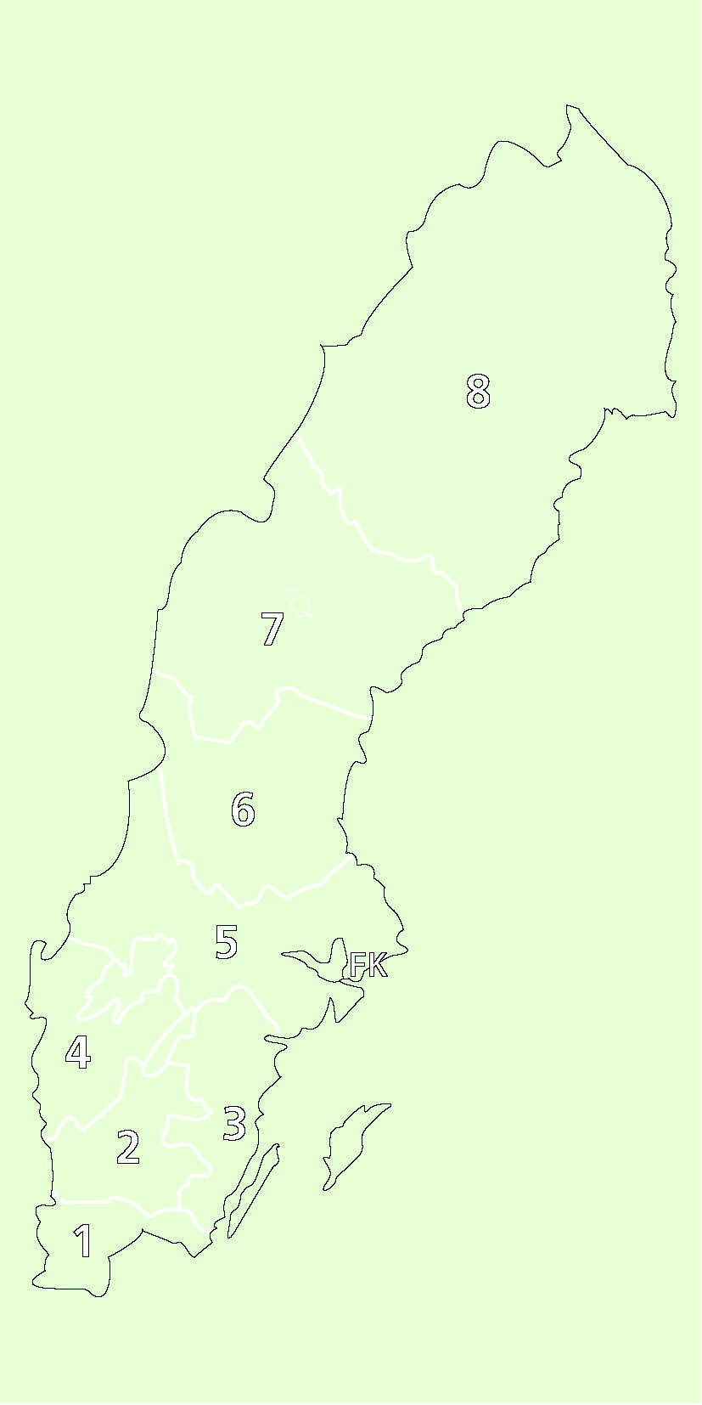
GS finns i hela landet
Avdelning 8 Norr
Avdelning 7 Mellannorrland
Avdelning 6 Dalarna/Gävleborg
Avdelning 5 Södra Svealand
Avdelning 4 Västra Götaland
Avdelning 3 Öst
Avdelning 2 Halland/Västra Småland
Avdelning 1 Skåne/Blekinge
Förbundskontoret Stockholm
Notes:
1. Gå igenom kartan och benämn att GS finns tillgängligt överallt i Sverige.
2. Och vilken avdelning vi är i nu.

Slide 6
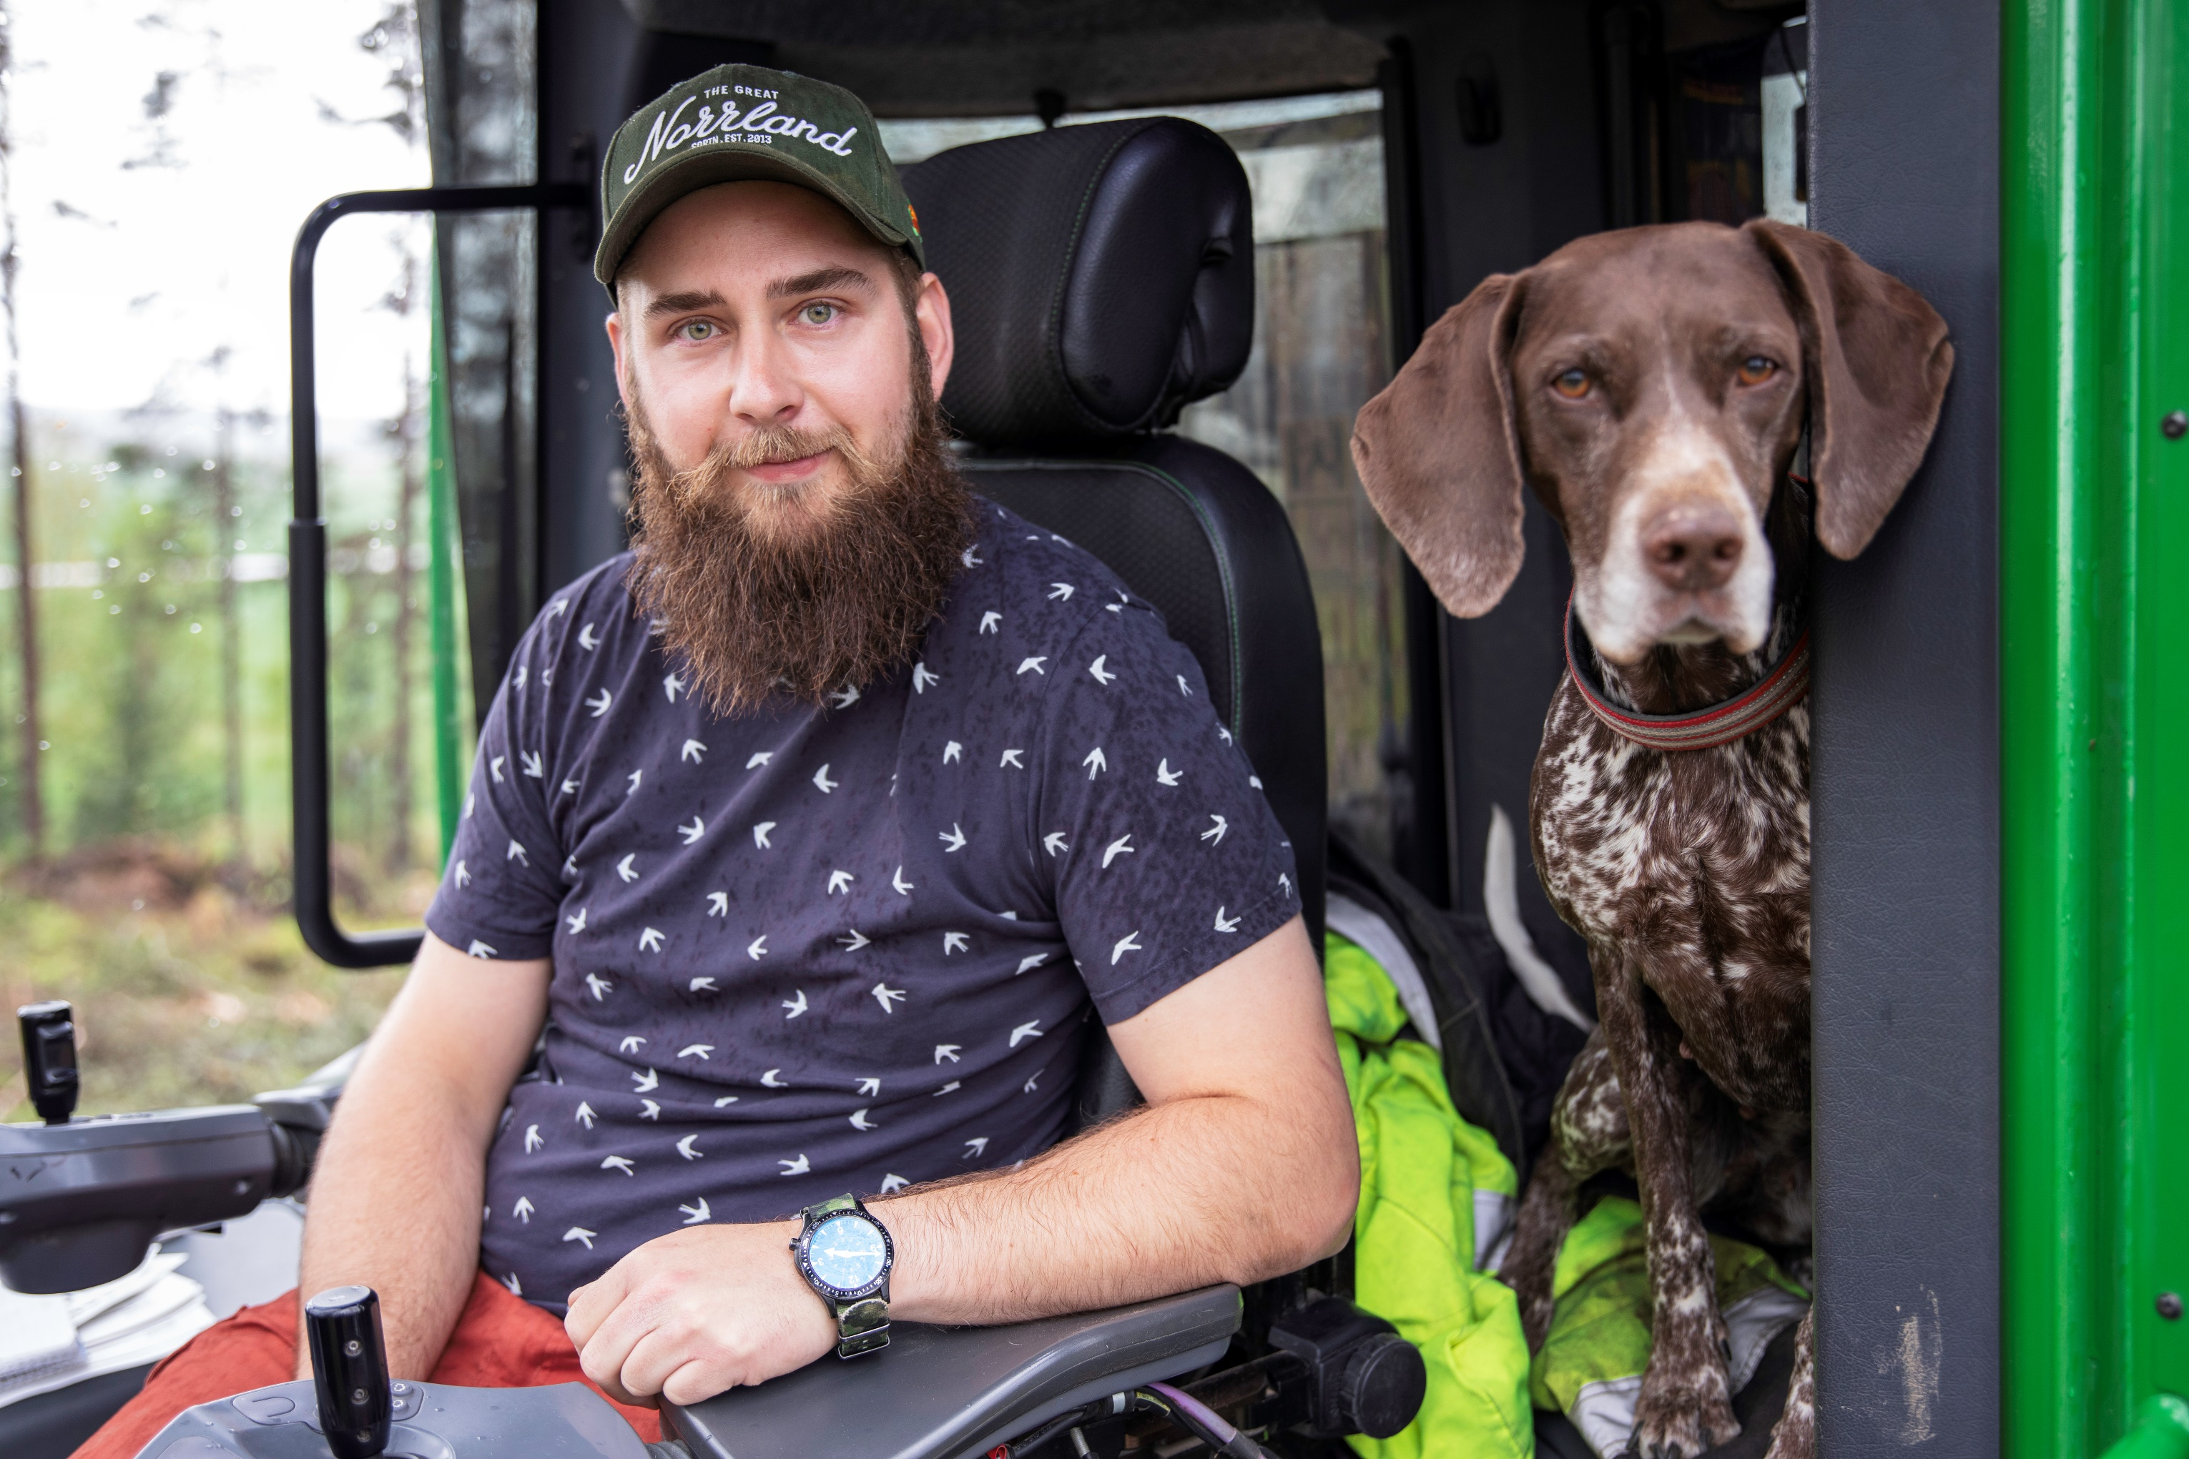
Rubrik
Ca. 40 000 medlemmar
för
TRYGGHET
BRA LÖNER
SCHYSTA VILLKOR
BRA ARBETSMILJÖ
Brödtext
Tillsammans
är
vi starka!
Notes:
Benämn vad vi i GS jobbar för.

Slide 7
Vilka fackförbund finns i Sverige?
Notes:
Fråga klassen om de vet om några fackförbund utöver GS-facket, låt dom gissa.
Presentera fackförbunden stegvis och vilka dom organiserar.
Berätta att LO är som ett paraply över de 14 förbunden och att TCO är paraplyet för tjänstemän och SACO är paraplyet över exempelvis akademiker.

Slide 8
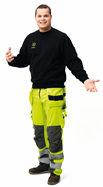
Kollektivavtal
STREJK
Notes:
Brukssamhället
Det jag ska berätta nu utspelade sig för mer än hundra år sedan. Det är en berättelse som påminner om en saga men sakerna har hänt. Det här är brukssamhället och varje morgon står arbetarna utanför samlade och väntar på brukspatronen (visa vart han bor).
När han kommer står arbetarna med mössorna i handen och huvudet nedböjt, för att visa respekt för överheten, det var så det var på den tiden. Skillnaderna var stora mellan människor och det var mycket tydligt och självklart att vissa var värda mer än andra. Patronen ställer sig också högre upp när han talar till arbetarna, för att rent fysiskt se ner på dem, och frågar vad för hutlös summa de vill ha idag (precis som du gjorde i spelet innan).
Brukspatronen berättar att han bara behöver 3 arbetare idag, den äldste arbetaren ger honom budet och efter många om och men får 3 arbetare jobb för dagen, de andra 2 får gå hem igen och hoppas på att de får jobb dagen därpå.
Benämn att brukspatronen tjänar pengar på både fabrikens produktion men han äger även husen arbetarna bor i och därav tjänar han även pengar på hyran.
En kväll får arbetarna nog och samlar sig i skogen intill byn. En arbetare tar ton och håller ett tal om att vi måste gå ihop, resten av folkmassan jublar och håller med.
De vill ha bättre villkor och för att få det måste dem gå ihop och sluta förhandla ner oss själva. De har nu lovat varandra att hålla ihop mot brukspatronens krav, detta för att få igenom sina egna krav.
Nästa morgon går brukspatronen ner till byn för att hämta arbetskraft i vanlig ordning, men när han kommer ner så upptäcker han att arbetarna inte står och väntar på honom.
Brukspatronen får syn på en skylt där arbetarna vanligtvis väntar, på skylten står det STREJK. Arbetarna har alltså vägrat att arbeta för att de är trötta på att bli utnyttjade för skamliga löner och villkor. Brukspatronen blir såklart vansinnig, detta hade aldrig uppstått tidigare.
Arbetarna har valt ut en person som ska företräda dem (förtroendevald). Han lägger fram arbetarnas krav, som dom är överens om, till brukspatronen och säger ”går du inte med på dessa krav kommer även du bli fattig”. Med det börjar förhandlingarna.
Brukspatronen och arbetarna företrädare kommer tillslut överens och båda skriver under ett avtal med vilka villkor som ska gälla och vilken lön arbetarna ska ha.
Det dem precis har förhandlat fram är ett utav de första kollektivavtalen.

Slide 9
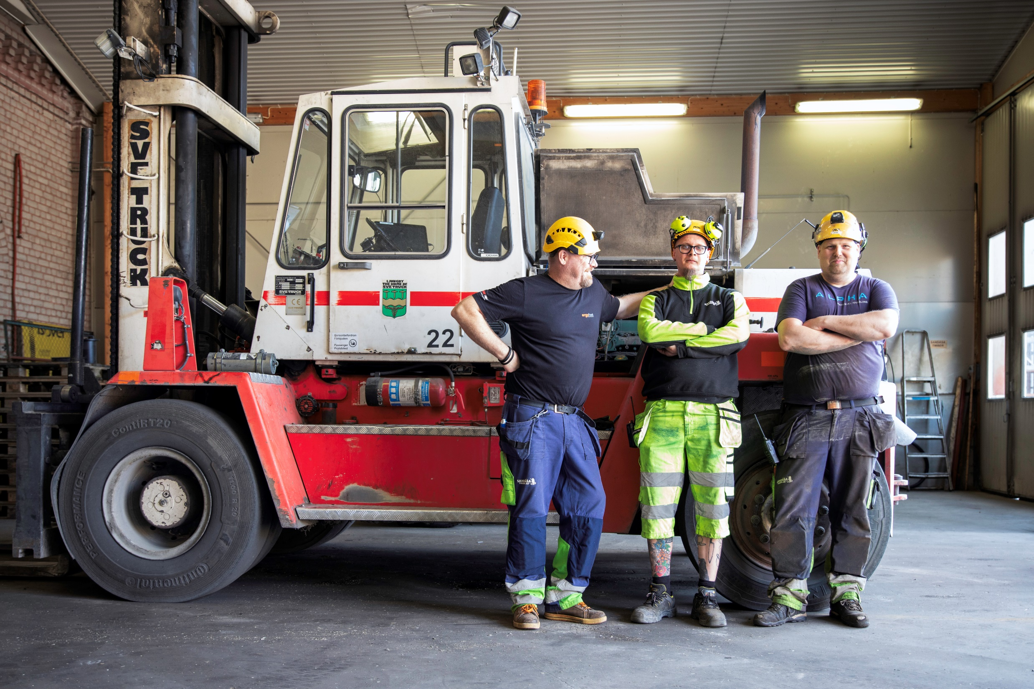
Det fackliga löftet
"Vi lovar och försäkrar att aldrig någonsin, under några omständigheter, arbeta på sämre villkor eller till lägre lön än det vi nu lovat varandra.
Vi lovar varandra detta i den djupa insikten om att om vi alla håller detta löfte så måste arbetsgivaren uppfylla våra krav."
Notes:
Läs igenom det fackliga löftet och fråga klassen om vad det kan innebära.

Slide 10
Kollektivavtal
En samling regler som beskriver vad som gäller på arbetsplatsen.
Löner, arbetstider, semester och försäkringar m.m.
Förhandlas fram mellan facket och arbetsgivaren.
Från några sidor till över 150 sidor.
Fler medlemmar ger mer kraft.
Glöm inte att
kontrollera att din arbetsplats har kollektivavtal!

Slide 11
Kollektivavtal
Infomediaavtalet
Förpackningsavtalet
Tidningsavtalet
Samhallavtalet
Grafikeravtalet
Träindustriavtalet
Sågverksavtalet
Skogsavtalet
Stoppmöbelindustriavtalet
Trävaruhandelsavtalet
Virkesmätningsavtalet
VISST
VASA
Skogsavtalet Kyrkan
Bemanningsavtalet
Notes:
OBS!! Fråga klassen om vad den lagstadgade lägsta lönen är i Sverige innan du går över till nästa bild. Det är alltså 0kr för att lönen står endast med i kollektivavtalet.

Slide 12
Kollektivavtalet reglerar
Lön
Ob-ersättning
Arbetstid
Semester
Försäkringar
Ledighet
Uppsägningstid
Anställningsvillkor
Föräldraledighet
Förmåner
Anställningsformer

Slide 13
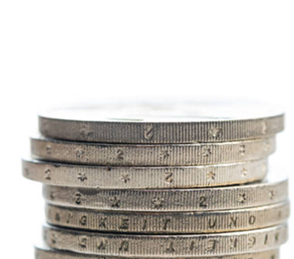
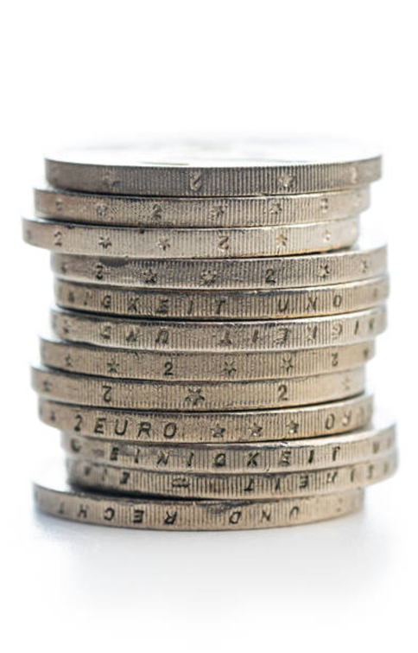
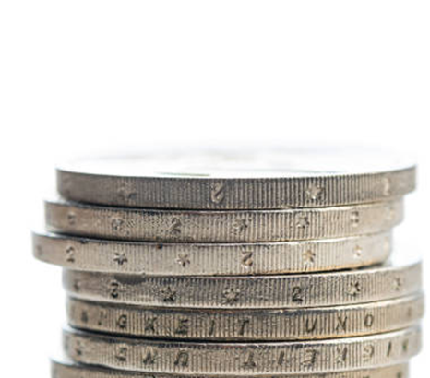
Vilken skillnaden gör ett
kollektivavtal?
Avtalsförsäkringar
Avtalspension
Ob
Sociala avgifter
Semesterersättning
Grundlön
Arbeta svart
Arbeta utan kollektivavtal
Arbeta med
kollektivavtal
Notes:
Det finns alltid någon som tjänar på att du jobbar svart och det är aldrig du.

Slide 14
AFA försäkringar i kollektivavtalet
Avtalsgruppsjukförsäkringen
- kompletterar ersättningarna från Försäkringskassan
Trygghetsförsäkring vid arbetsskada
kompletterar det lagstadgade och ger ersättning vid exempelvis
sveda och värk, kostnader och bestående funktionsnedsättning
Avgångsbidragsförsäkring
ger ersättning för arbetstagare över 40 år vid uppsägning på
grund av arbetsbrist från en tillsvidareanställning

Slide 15
AFA försäkringar i kollektivavtalet
Tjänstegrupplivförsäkring
kompletterar ersättning till efterlevande vid dödsfall i
yrkesverksam ålder
Avtalspension
Föräldrapenningtillägg
- kompletterande ersättning till föräldrapenningen under 180 dagar

Slide 16
GS avtalsrörelse
Notes:
En film med inledning till avtalsrörelsen.

Slide 17
Avtalsrörelsens sex steg
1. Medlemmarnas inflytande
2. Facklig samordning
3. Beslut om yrkanden
4. Förslagen till motparten*
5. Förhandlingarna startar*
6. Nytt avtal klart
Notes:
1. Medlemmarnas inflytande
Medlemmarna ges möjlighet att påverka vilka krav som ska lyftas fram i förhandlingarna. Förslagen utgör sedan en viktig del av underlaget när de slutliga yrkandena ska fastställas.
2. Facklig samordning
Genom samarbetet inom FI, Facken inom Industrin, tas en gemensam förhandlingsplattform fram. I den läggs bl.a. fast vilket ekonomiskt förhandlingsutrymme som ska anses rimligt. LO samordnar övergripande avtalsrörelsen för hela LO-kollektivet. Det arbetet samordnas sedan i sin tur med FIs plattform.
3. Beslut om yrkanden
GS Förbundsmöte tar beslut om de gemensamma yrkandena inom LO och inom FI.
De utser också förhandlingsdelegationer som fastställer kraven för respektive avtalsområde.
4. Förslagen till motparten*
Parterna växlar yrkanden senast tre månader innan nuvarande avtal löper ut. I år kommer det att ske före december månads utgång.
5. Förhandlingarna startar*
Förhandlingarna startar sedan omgående. Varje förbund förhandlar självständigt på respektive avtalsområde.
6. Nytt avtal klart
När förhandlingarna är klara ska uppgörelserna godkännas av GS förbundsstyrelse. Därefter presenteras de nya avtalen.
*Obs! Gäller för de avtalsområden som omfattas av Industriavtalet, övriga enligt överenskommelse mellan parterna.
Benämn extra att jag/du är en arbetare med stolthet.

Slide 18
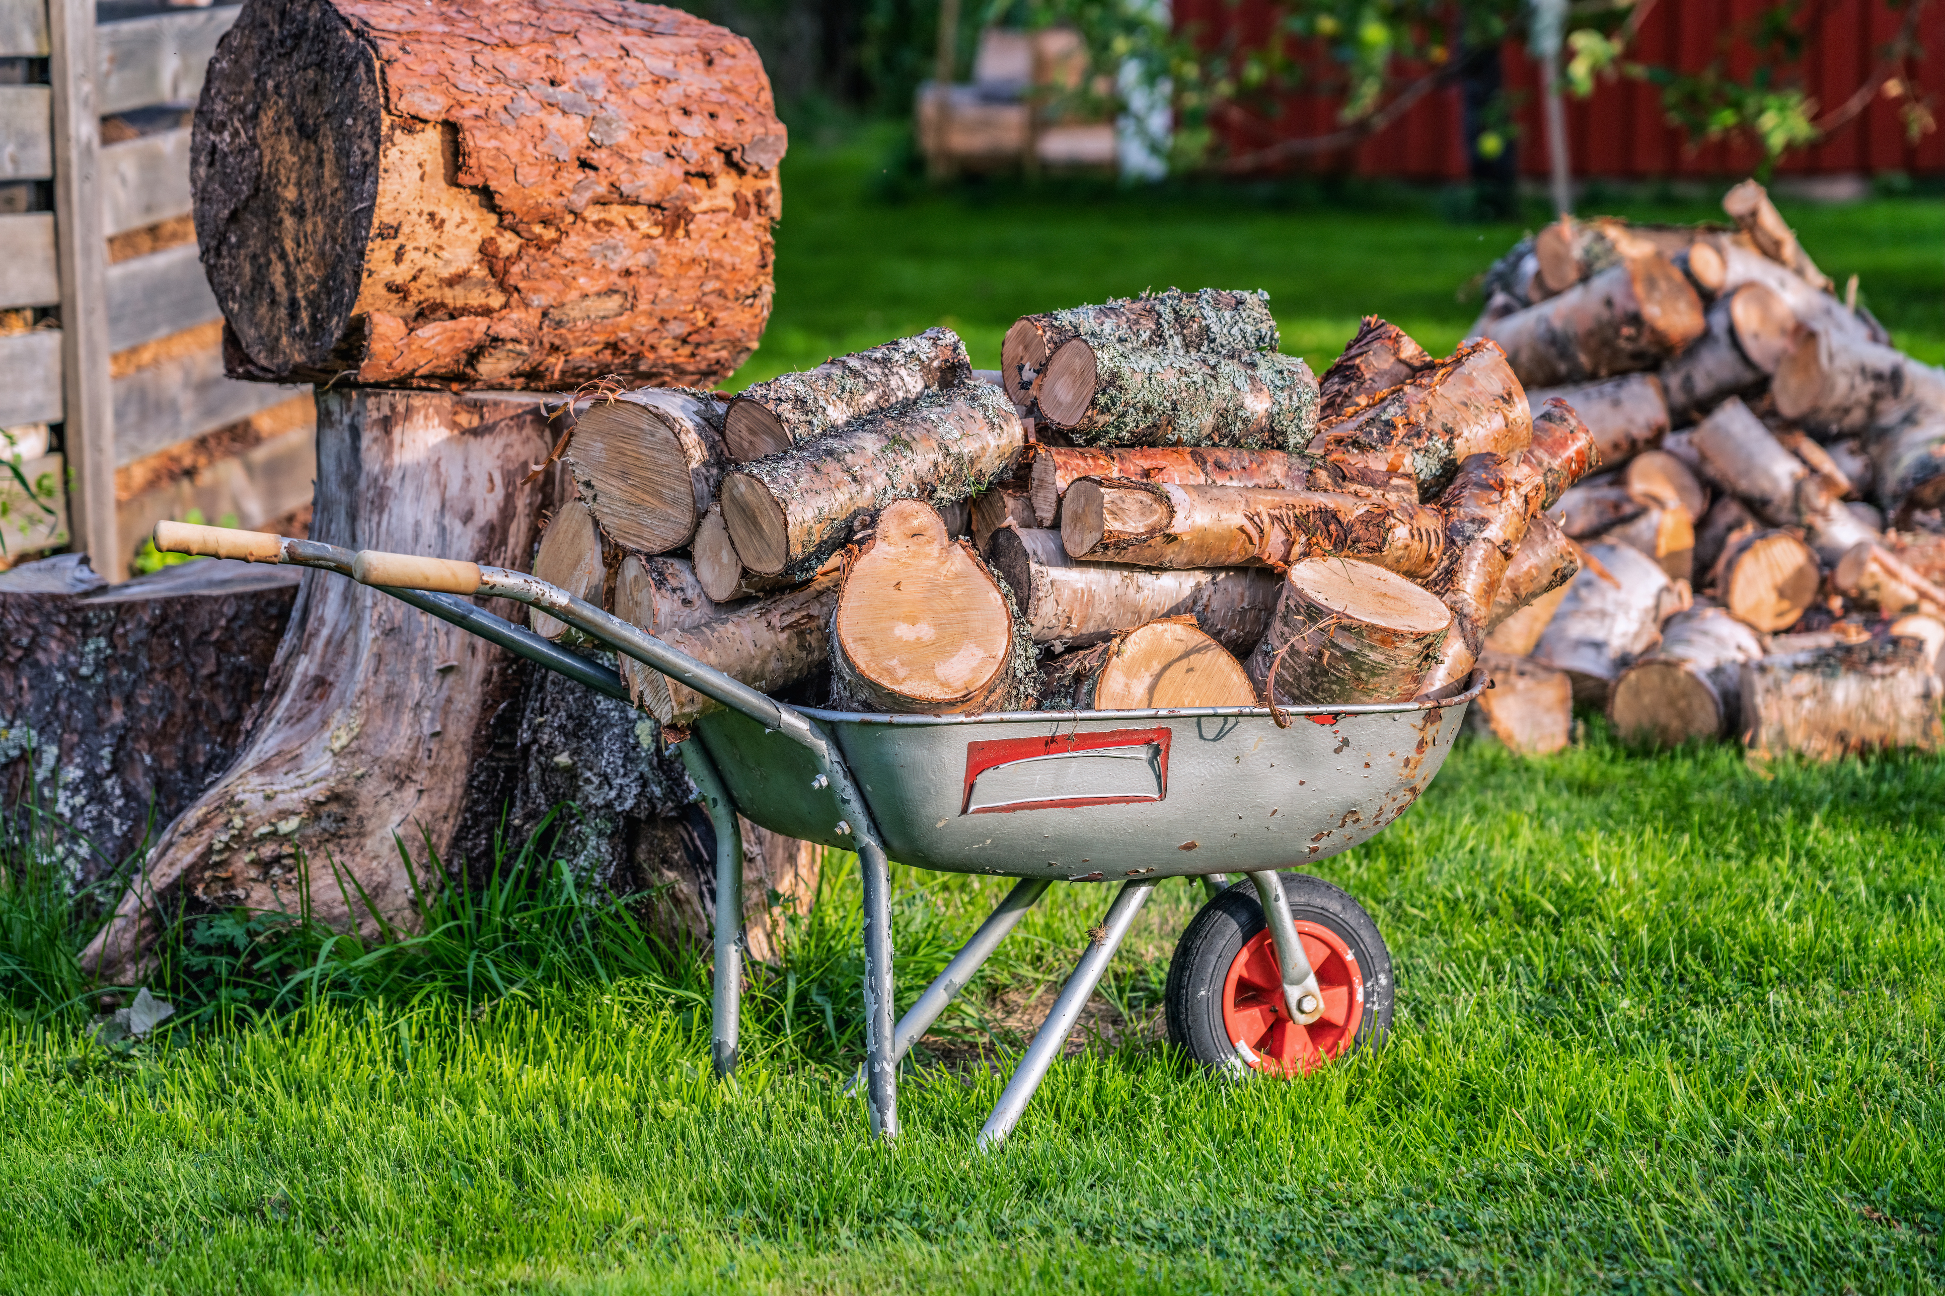
Ska du sommarjobba, ha koll på detta!
Regnavtal: ”Är det fint väder får du jobba, regnar det får du stanna hemma” NEJ!
Du har rätt till lön enligt schema och det ni har kommit överens om, oavsett väder!
Lön och anställningsbevis.
LO kampanjar varje år och är ute på många arbetsplatser för att kontrollera att sommarjobbarna har det bra på jobbet.
Provjobba aldrig gratis!
Under 18 år, vad gäller?
Notes:
Under 18 år, vad gäller?
Är du mellan 16–18 år får du jobba med nästan vad som helst. Du får däremot inte arbeta nära farliga kemikalier och maskiner, eller jobba ensam om det finns en rånrisk.
Arbetstiden får ligga mellan 06.00 och 23.00, men du får arbeta högst 8 timmar på ett dygn och sammanlagt 40 timmar per vecka. Mellan varje arbetsdag har du rätt till minst 12 timmars vila.
De här reglerna finns till för att se till att du har det bra på jobbet. Det hjälper även arbetsgivaren att veta vilka krav hen kan ställa. Om några av reglerna inte följs kan du alltid kontakta oss, så hjälper vi dig.

Slide 19
Anställningsformer
Tillsvidare
Provanställning, det är aldrig okej att provjobba gratis.
Visstid
Vikariat
Säsongsanställning
Notes:
Tillsvidareanställning är en anställning som, som namnet antyder, gäller tills vidare. En tillsvidareanställning kallas även en fast anställning. Den här typen av anställning gäller om inget annat avtalats.
Provanställning är en form av testanställning innan tjänsten övergår i en tillsvidareanställning. Målet med en provanställning är alltså att arbetsgivaren ska erbjuda en tillsvidareanställning när provperioden är slut. En provanställning får längst vara i sex månader, men anställningen kan avslutas när som helt under perioden av arbetsgivaren eller arbetstagaren. Om anställningen avslutas i förtid, eller tjänsten inte kommer övergå i en tillsvidareanställning, måste detta meddelas minst två veckor innan tjänsten upphör. Om det finns ett kollektivavtal kan dock reglerna se annorlunda ut.
Visstidsanställning gäller under en viss förutbestämd period. Det betyder att man vet när anställningen kommer att avslutas när man skriver på sitt anställningsavtal.
Vikarie anställs om ordinarie personal av någon anledning inte kan vara på jobbet. En vikare kallas bland annat in vid sjukdom, semester, föräldraledighet och tjänstledighet.
Säsongsarbete är en anställning som endast är aktuell under en viss säsong eftersom arbetssysslorna endast finns under den givna säsongen. Det kan till exempel handla om trädgårdsarbete, snöskottning, bärplockning, skördearbete, skogsbruk eller arbete inom turism.
OBS!! Fråga klassen om vad den lagstadgade lägsta lönen är i Sverige innan du går över till nästa bild. Det är alltså 0kr för att lönen står endast med i kollektivavtalet.

Slide 20
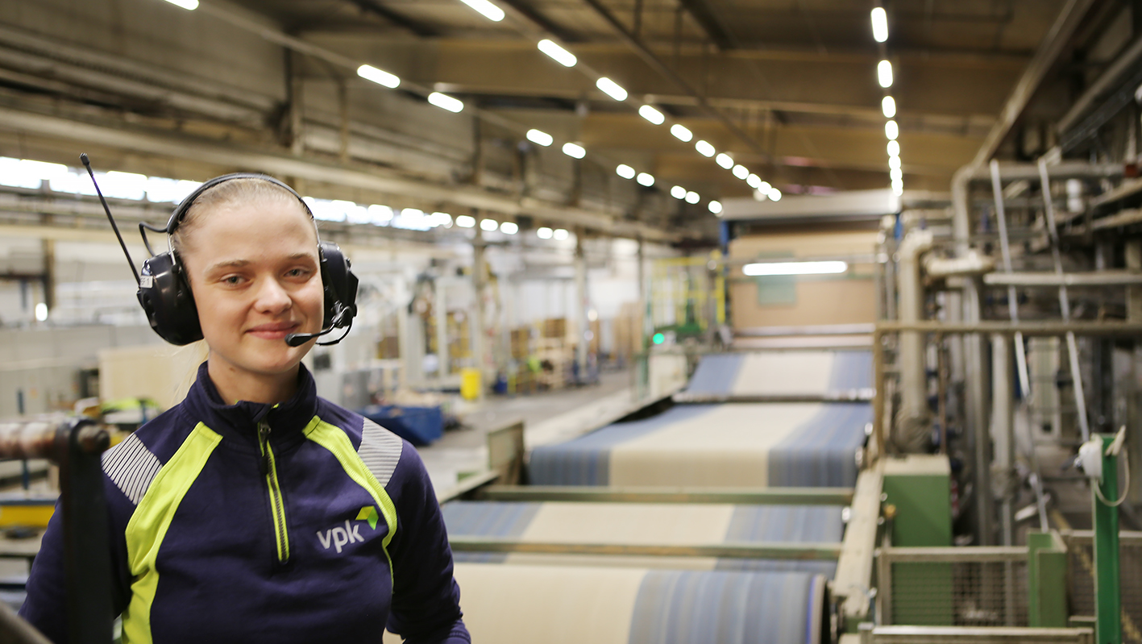
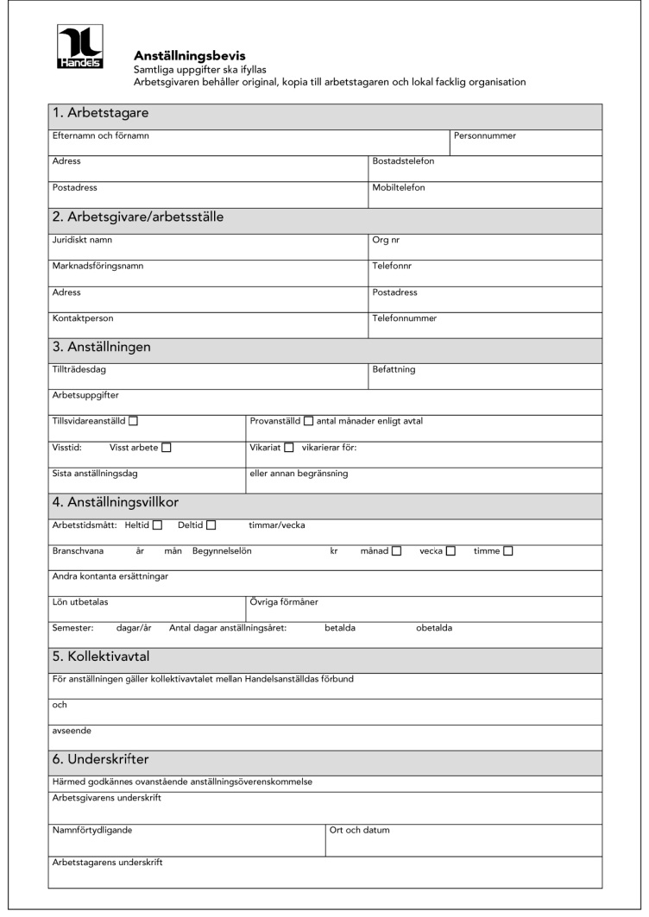
Anställningsbevis
Ett viktigt avtal för din trygghet!
Notes:
Vikten med anställningsbevis.
Utan ett anställningsbevis finns det inget som kan bevisa att du antingen har ett jobb eller att du har jobbat. Om du jobbar på en arbetsplats utan kollektivavtal så är anställningsbevis ditt enda skydd.
Gå igenom bild för bild om vad som ska stå i ett anställningsbevis.
Skriv gärna ut ett anställningsbevis som deltagarna kan följa under redovisningen.

Slide 21
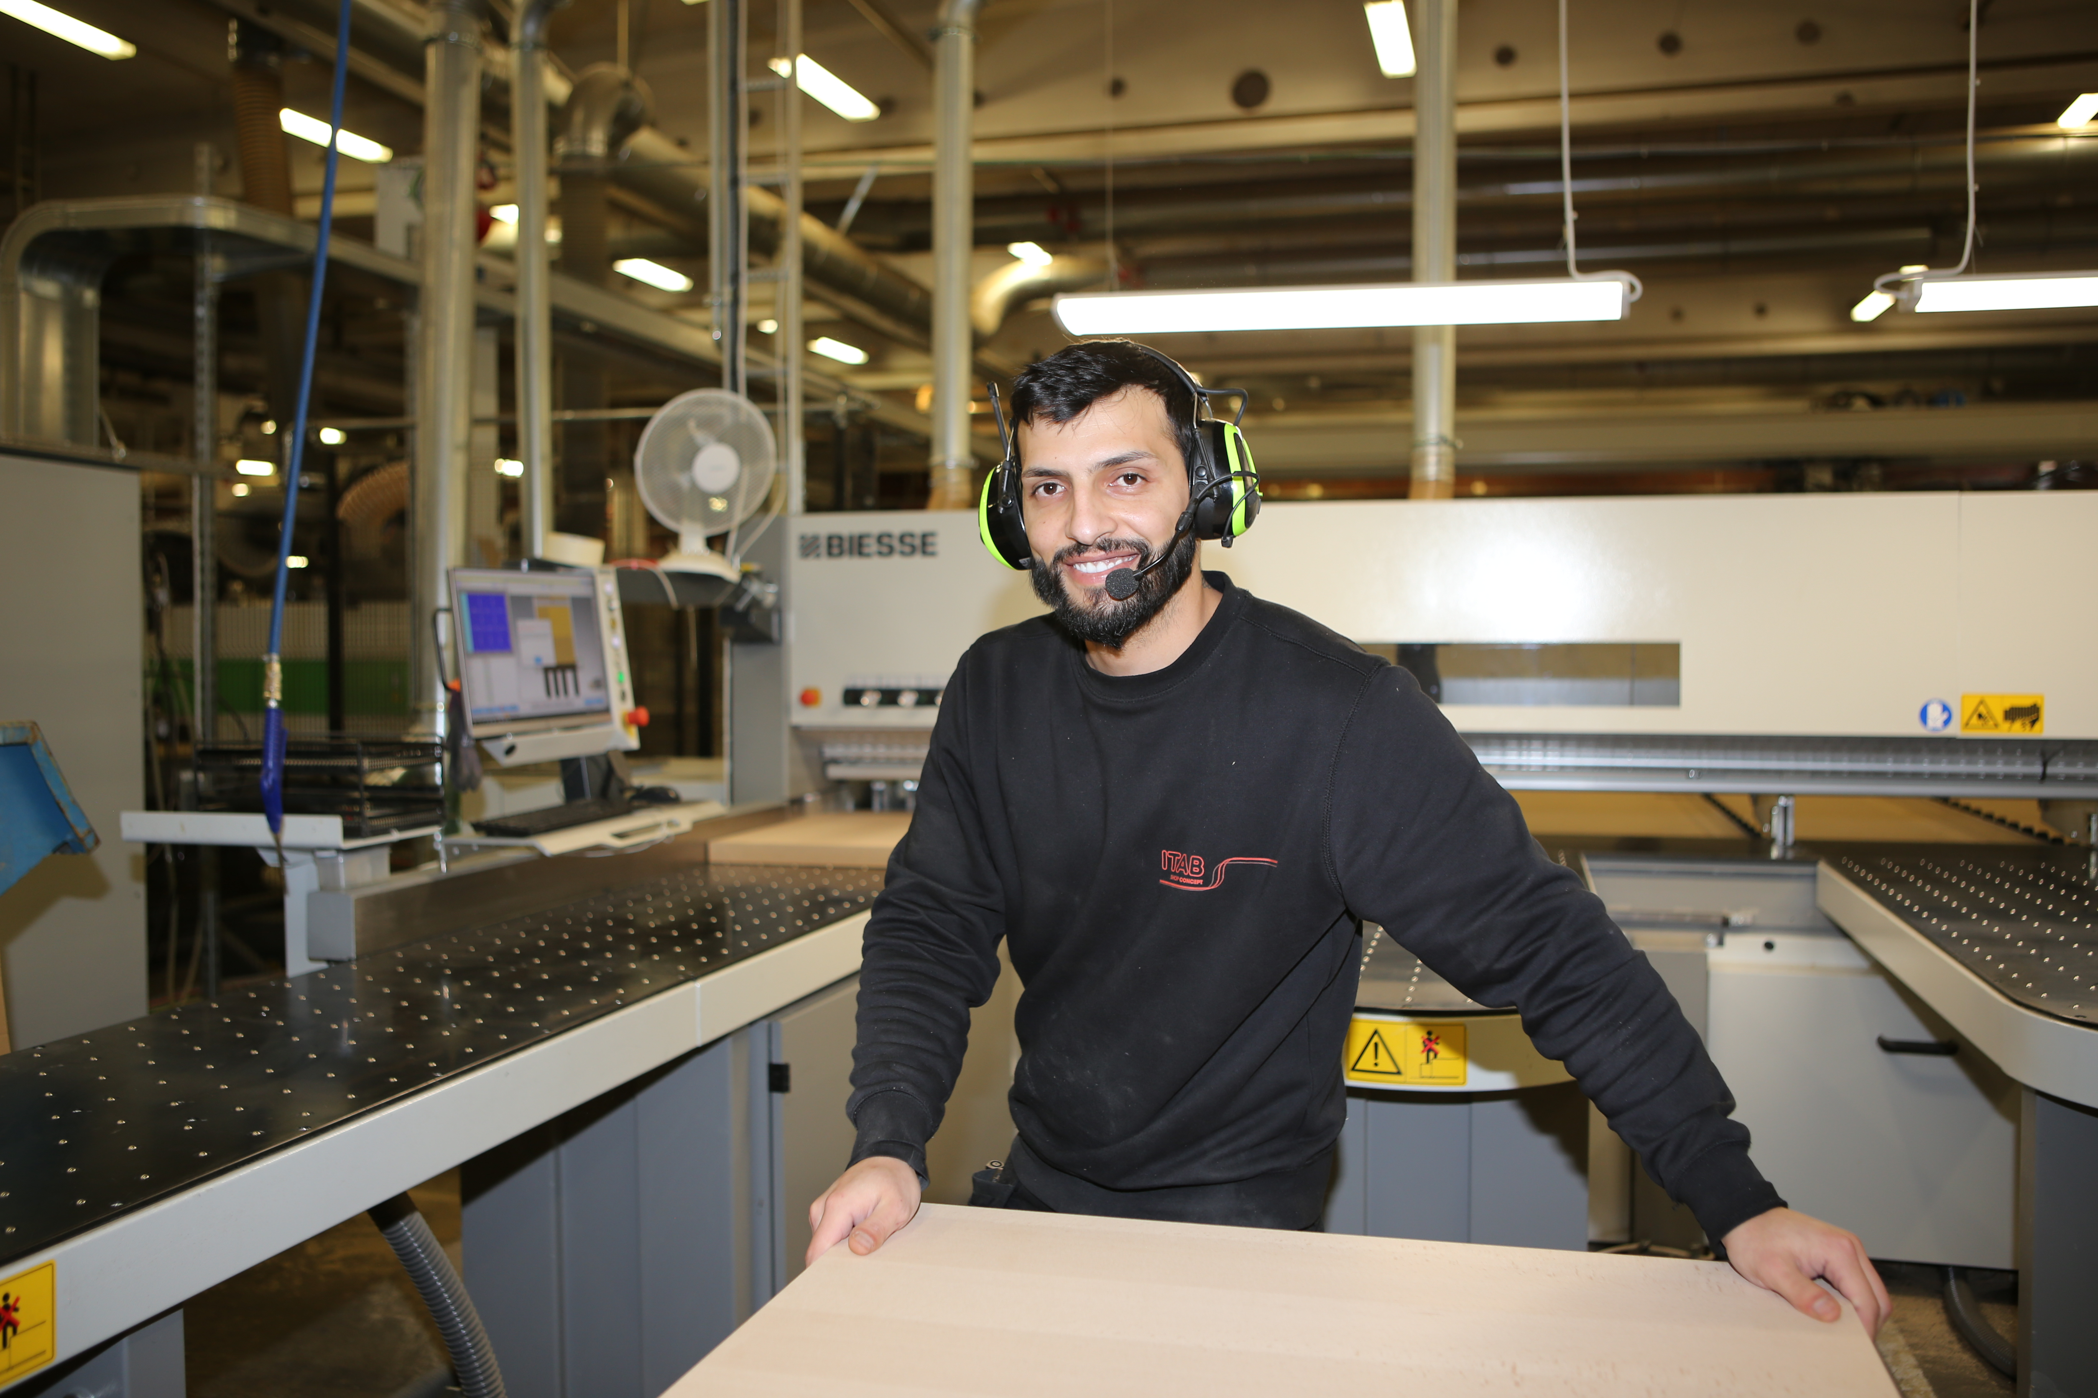
1
Arbetstagare
Här ska dina
personuppgifter finnas
Anställningsbevis
1.
Arbetstagare
Här ska dina
personuppgifter finnas.
Notes:
Ditt namn
Ditt personnummer
Din adress och postadress
Telefonnummer

Slide 22
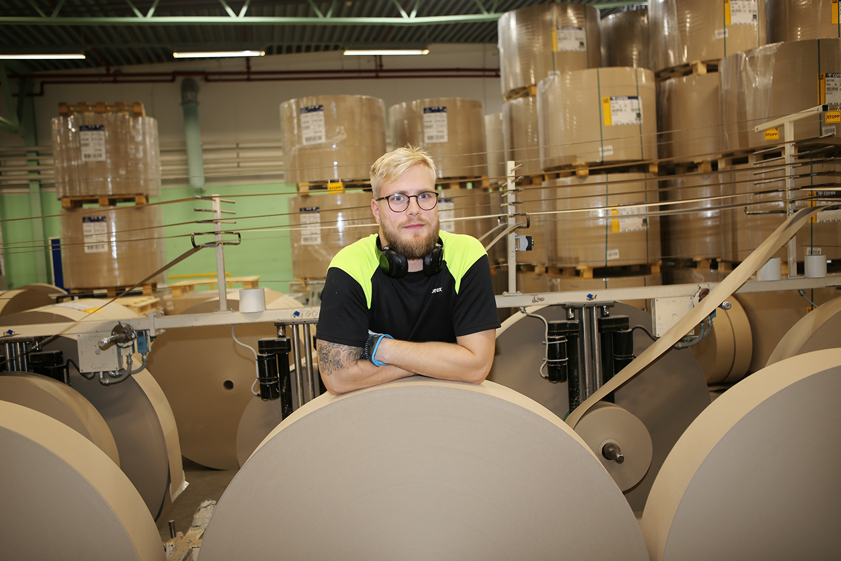
Anställningsbevis
2.
Arbetsgivare
Kontaktuppgifter till
din arbetsgivare
ska finnas här.
Notes:
Företagets namn
Företagets organisationsnummer
Företagets telefonnummer
Företagets adress och postadress
Din arbetsgivares namn

Slide 23
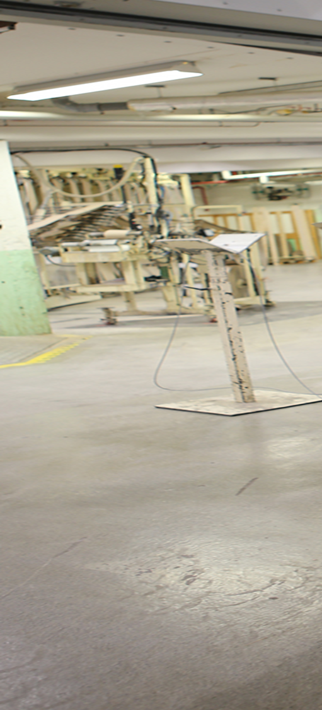
Anställningsbevis
3.
Anställningen
Här ska det specificeras vilken typ av anställning du har.
Notes:
Vilken dag du börjar jobba.
Vilken befattning din tjänst har t.ex operatör
Vad du ska jobba med.
Vilken anställningsform du har.
Sista anställningsdag (om du inte är tillsvidare anställd).

Slide 24
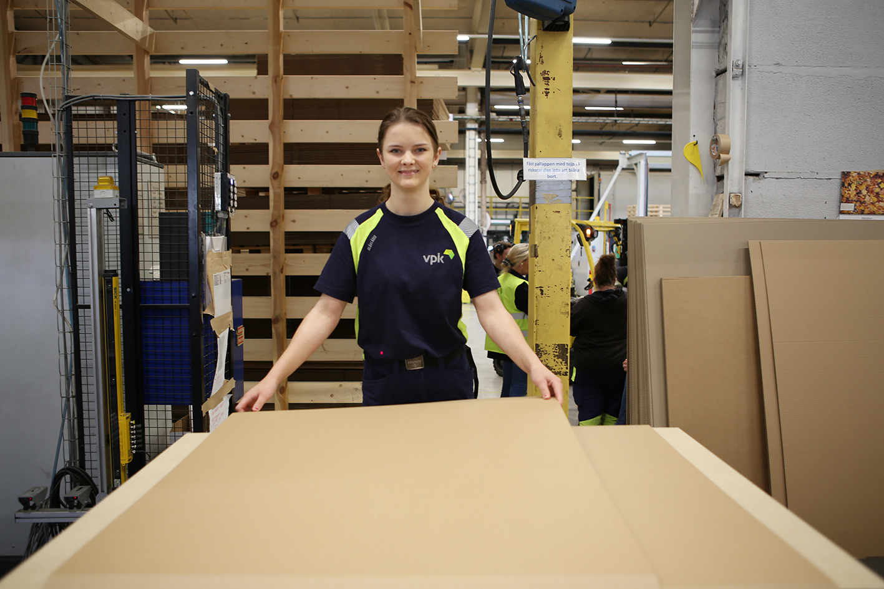
Anställningsbevis
4.
Anställningsvillkor
Här regleras bl.a. sådant som
lön och semester.
Notes:
Hur mycket du ska jobba, hur många timmar eller dagar i veckan.
Om du har någon tidigare branschvana.
Hur mycket du ska tjäna i lön och om det är månadslön, veckolön eller timlön.
Vilken dag lönen betalas ut varje månad.
Om du har rätt till andra förmåner förutom lön.
Hur många semesterdagar du har varje år.

Slide 25
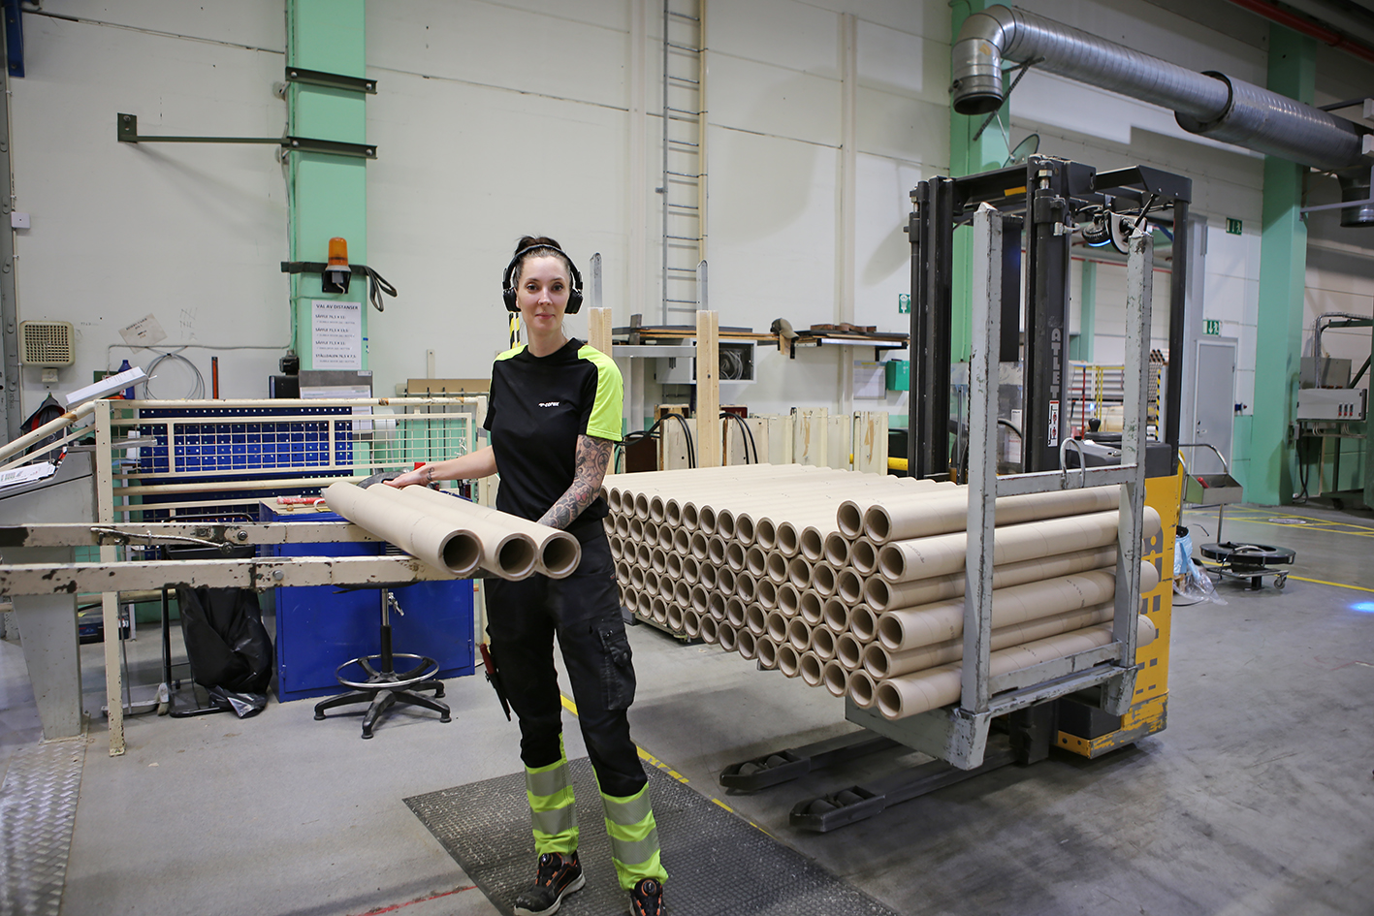
Anställningsbevis
5.
Kollektivavtal
Här noteras vilket kollektivavtal arbetsplatsen är kopplat till.
Notes:
1. Om arbetsgivaren har kollektivavtal ska det stå vilket avtal denne har tecknat och med vilken fackförbund.

Slide 26
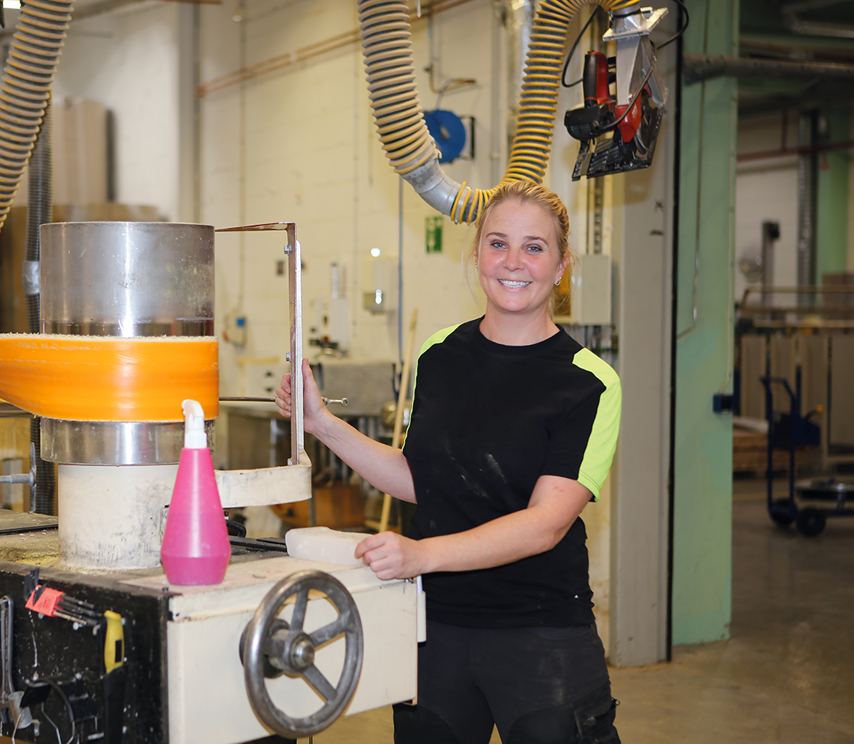
Anställningsbevis
6.
Underskrift
Läs igenom och kontrollera att allt är rätt innan du skriver under.
Notes:
1. Din och arbetsgivarens underskrifter.

Slide 27
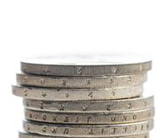
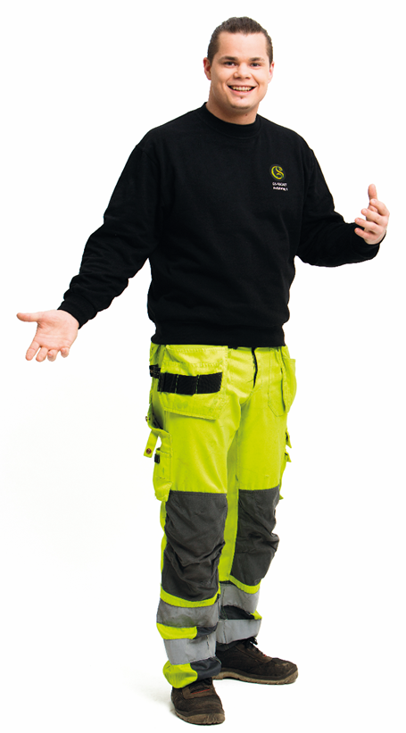
Notes:
Skapande av A-kassan.
Ni kommer ihåg genomgången av brukssamhället, när de 3 personerna fick jobb och 2 fick gå hem igen och vänta tills dagen därpå. Hur överlevde dom som inte fick jobb?
De arbetarna som faktiskt fick jobb gjorde som så att dom la de få ören dom kunde avvara i en liten burk, varför?
Burken med mynten var till för de som inte fick jobb, så att dom kunde handla exempelvis mat eller annat nödvändigt för att kunna försörja sin familj och sig själva.
Detta var en säkerhet för alla, för att de inte ta ett jobb för lägre lön än vad de har kommit överens om. För de som inte fick jobb blev såklart desperata och hungriga och då va det viktigt att alla ställde upp för varandra för att kunna hålla löftet de lovat varandra.
Så A-kassan är till för dom som jobbar inte för dom som inte jobbar. För att vi inte ska förhandla löner mot varandra och sänka våra villkor, vi måste stå enade och ställa upp för varandra oavsett våra situationer i livet.

Slide 28
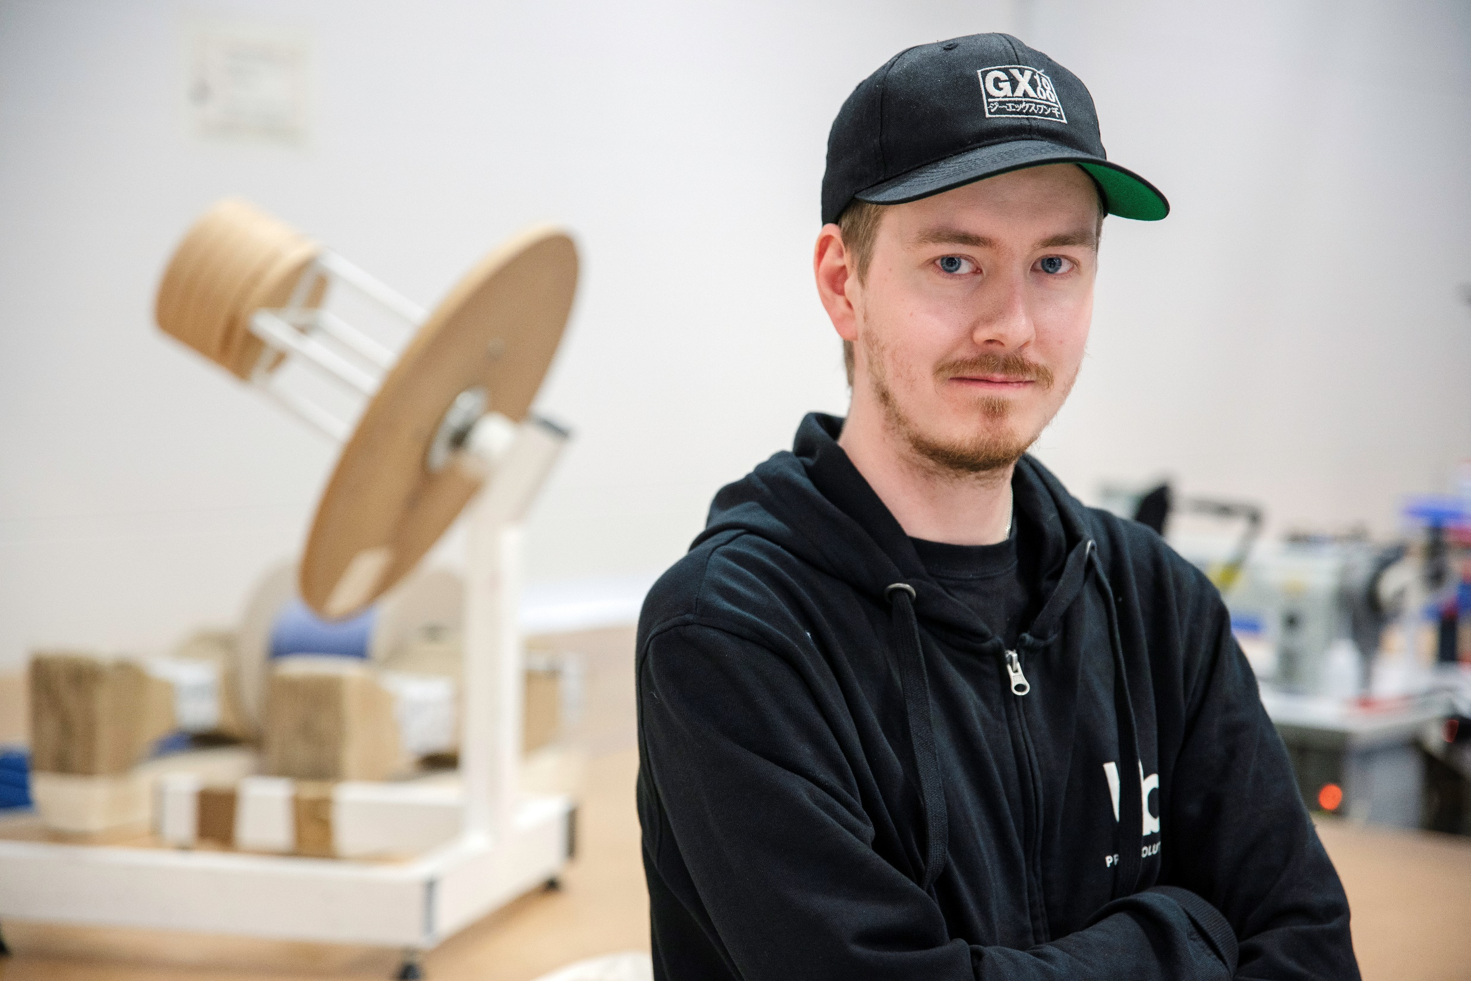
Din arbetsmiljö
Din arbetsmiljö börjar så fort du börjar jobba eller anländer till arbetsplatsen
Skyddsutrustning är viktigt
Var vaksam på ojämn eller hög arbetsbelastning
Följ arbetsplatsens säkerhetsanvisningar
Arbetsmiljöverket
Arbetsmiljölagen ska följas.
Skyddsombud
Värdegrund
”Arbetsförhållandena ska anpassas till människors olika förutsättningar i fysiskt och psykiskt avseende.”
Arbetsmiljölagen

Slide 29
GS värdegrund
GS värdegrund är de gemensamma värderingar som organisationen värdesätter högst och väljer att vilja leva efter. Den beskriver också önskvärda egenskaper hos medarbetare och ledare. För att en värdegrund ska bli framgångsrik krävs ett aktivt, långsiktigt och regelbundet arbete.
Facklig organisation, företagsledning är en av de viktigaste funktionerna i detta arbete, samt naturligtvis övriga chefer och ledare inom organisationen.
”För att kunna förändra något,
behöver jag börja med mig själv.
För att kunna förändra en helhet,
behöver jag börja med en liten del.
Förändring startar med insikt.
Insikt kommer med
delaktighet.”
Notes:
Läs upp sammanfattningen av GS värdegrund.

Slide 30
Arbetsgivarens skyldigheter enligt diskrimineringslagen
Arbetsgivarens arbete med aktiva åtgärder ska omfatta fem områden:
Arbetsförhållanden
Bestämmelser och praxis om löner och andra anställningsvillkor
Rekrytering och befordran
Utbildning och övrig kompentensutveckling
Möjligheter att förena förvärvsarbete och föräldraskap
De sju diskrimineringsgrunderna
Kön
Könsöverskridande identitet eller uttryck
Etnicitet
Religion eller annan trosuppfattning
Funktionsvariation
Sexuell läggning
Ålder
Notes:
De sju diskrimineringsgrunderna
Fråga klassen om de vet några diskrimineringsgrunder, ta upp en och en i bildspelet.
Förklara för klassen, för att kunna bli diskriminerad måste det gå under några av dessa grunder, allt utöver kan benämnas som t.ex. kränkande särbehandling eller mobbning. Vi i GS ser dock lika allvarligt på det som diskriminering.

Slide 31
Vem bestämmer din lön?
Notes:
Denna filmen är en bra påminnelse för 3:or, att benämna a-kassan extra.

Slide 32
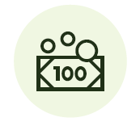
I GS-facket
arbetar vi för
bra villkor
God
arbetsmiljö
Gemensamma förhandlingar
Schysst lön
Rätt till skyddsutrustning
Mer fritid
Notes:
Vad GS-facket jobbar för.

Slide 33
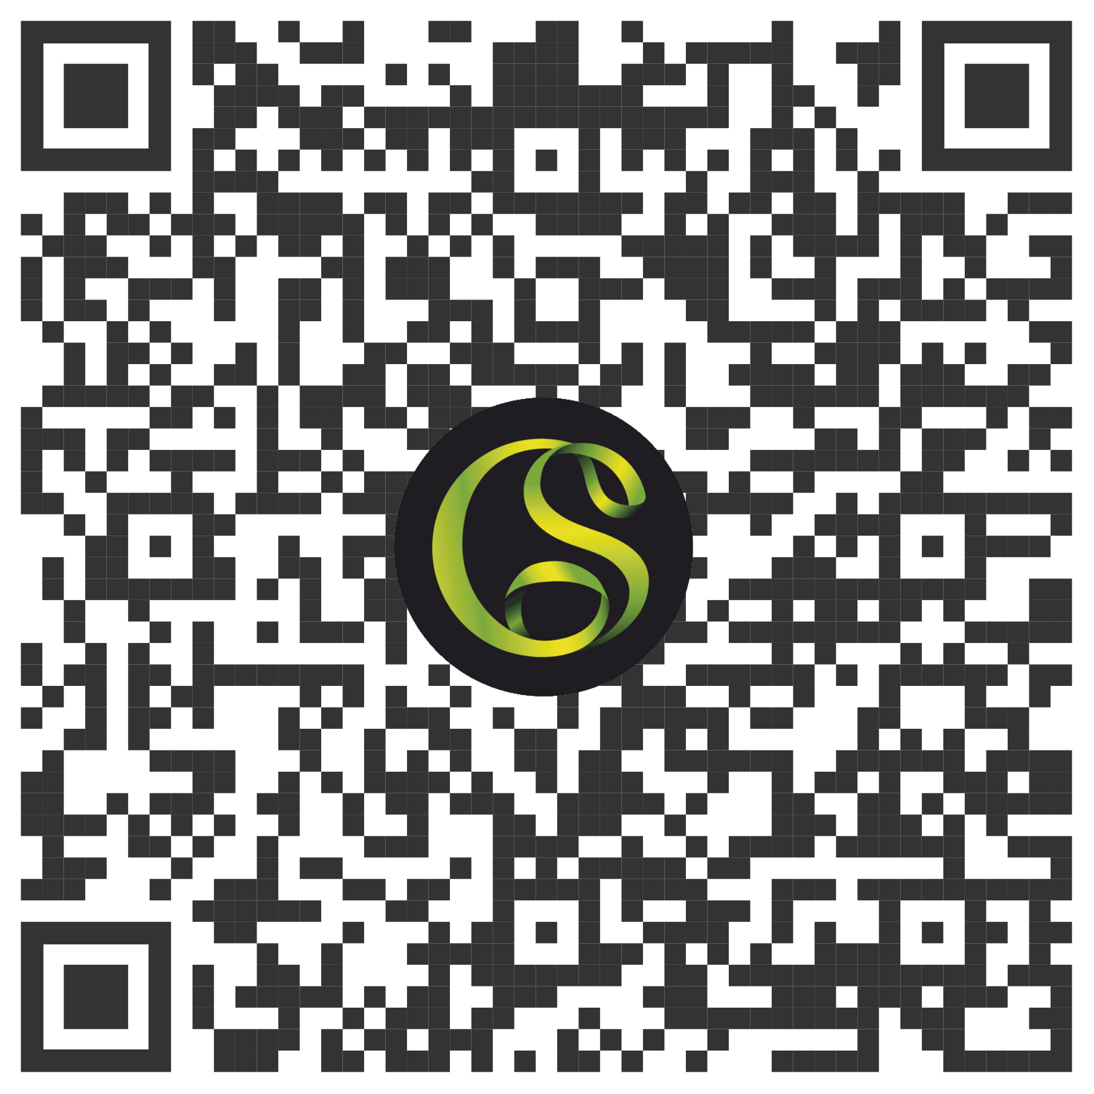
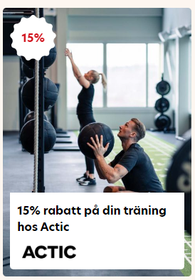
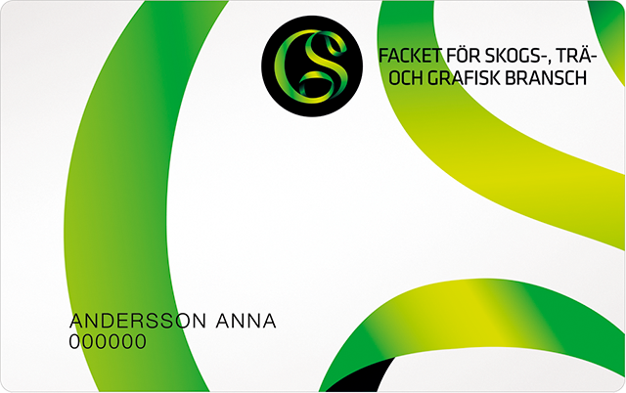
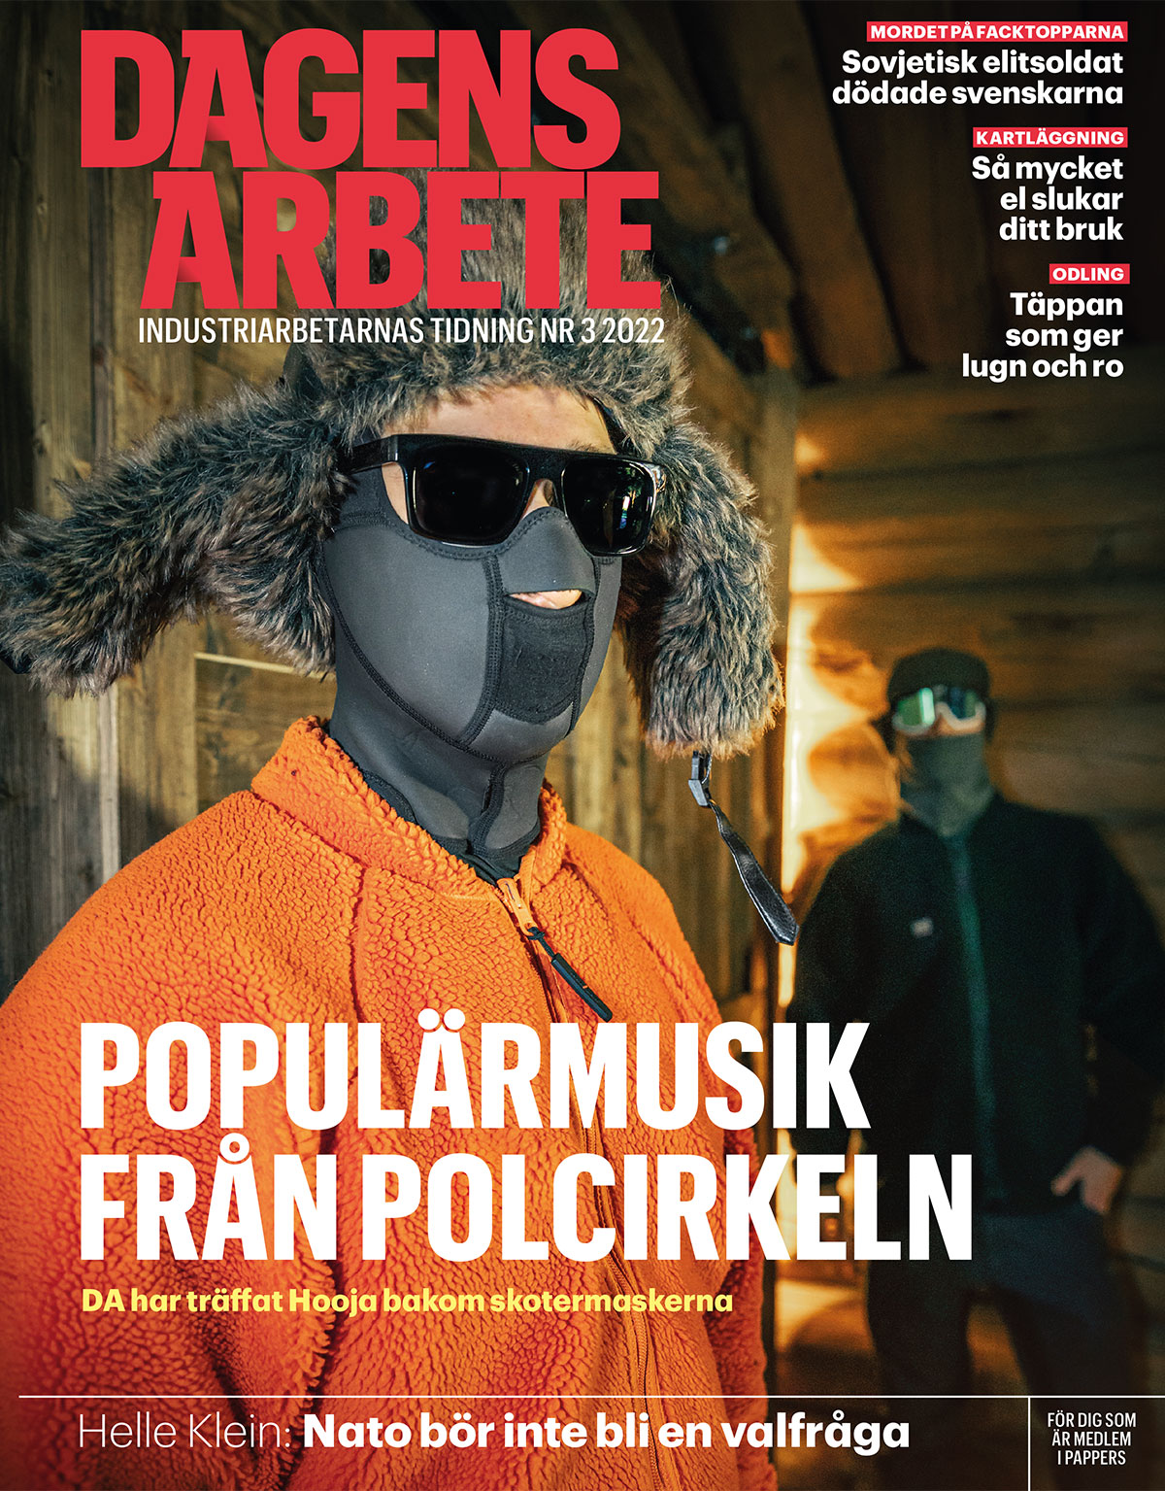
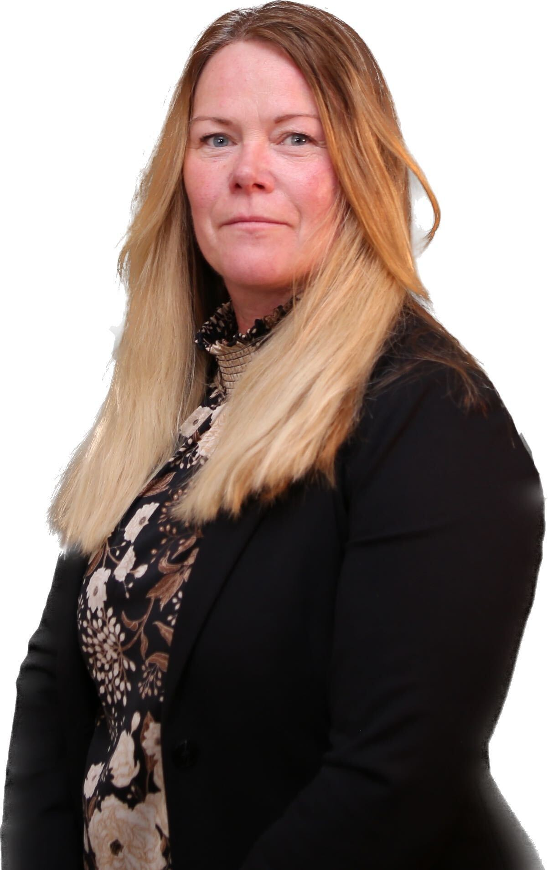
GRATIS
Medlemskap
!
Ombudsman
Du får medlemskortet
med en rad olika rabatter
Du får ett försäkringspaket med hemförsäkring och olycksfallsförsäkring på fritiden.
Jag svarar på dina
frågor som rör lön,
arbetsmiljö eller
utbildning.
Hör av dig!
Medlemstidningen
Dagens Arbete
Ombudsman
Notes:
Du som går en gymnasieutbildning inom någon av GS branscher är välkommen att söka elevmedlemskap. Det är ett klokt val som ger dig en bättre start när du börjar arbeta.
Vad innehåller elevmedlemskapet?
Som elevmedlem behöver du inte betala någon fackavgift men du har ändå tillgång till många av de förmåner som yrkesverksamma medlemmar har:
Du får ett försäkringspaket bestående av bland annat en hemförsäkring och en försäkring för olycksfall på fritiden.
Du har rätt att delta i din avdelnings olika aktiviteter.
Du får förbundets medlemstidning Dagens Arbete.
Du har tillgång till GS medlemsportal.
Du får vårt medlemskort som ger dig en rad olika rabatter.
Givetvis står också GS ombudsmän till ditt förfogande om du har frågor som rör bland annat löner, arbetsmiljö och utbildning.

Slide 34
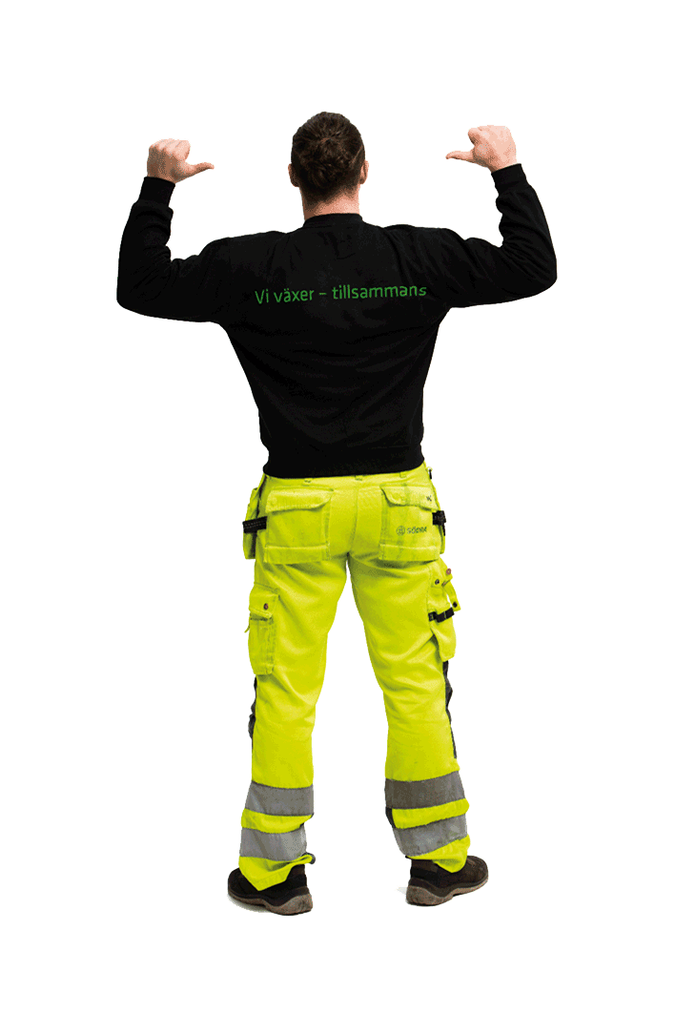
Kontakt
010-470 83 00
Tack
för att du
lyssnade!
gsfacket.se
gsfacket.se/bli medlem
Notes:
Stanna kvar, rekrytera och svara på eventuella frågor.

Slide 35
Hur ser det ut utanför
Sverige då?
85% av alla länder kränker rätten att strejka.
80% av alla länder kränker rätten att förhandla kollektivt.
74% av alla länder förbjuder arbetare att starta eller gå med i ett
fackförbund.
I 72% utav alla länder har arbetare ingen eller begränsad rätt till
juridisk hjälp.
Enbart i Colombia har 22 fackliga ledare dödats under 2021 för
deras fackliga engagemang.
Extra bild, används bara om tids finns.

Slide 36
Hur ser det ut utanför Sverige då?
USA rankas högt bland antifackliga länder och är ett av endast 2 västländer som hamnar i den näst sämsta kategorin, med rubriken ”systematiska kränkningar av fackliga rättigheter”. Det andra västlandet är Rumänien.
Extra bild, används bara om tids finns.
I USA utmärker sig företag som Google, Facebook och Amazon. De kränker arbetstagarnas rätt att vara medlemmar i facket. De spionerar på sina anställda för att kartlägga facklig aktivitet.

Slide 37
Hur ser det ut utanför Sverige då?
I Frankrike utmärker sig svenska IKEA för att ha kränkt anställdas integritet och rättigheter. IKEA dömdes i en lång rättegång under våren i juni till böter på en miljon euro och den tidigare VDn till fängelse i två. Domen avsåg omfattande spioneri mot 400 anställda under flera år, bland annat avseende politiska åsikter och facklig aktivitet.
Extra bild, används bara om tids finns.

Slide 38
Hur ser det ut utanför Sverige då?
I vårt närområde finns Belarus där regeringen redan hösten 2020 införde nya lagar för att förhindra möten, demonstrationer, processioner och andra fredliga aktioner. Den oberoende fackliga organisationen har fått sina kontor plundrade och tvingats lämna ut information om sina medlemmar. Fackligt aktiva har fängslats liksom medlemmar som stött fackliga aktioner.
Extra bild, används bara om tids finns.

